Slide 1
딥 러닝과 마르코프 랜덤필드를 이용한 동영상 내 그림자 검출
2018-07
박성욱

Slide 2
그림자 탐지영역에 딥러닝의 도입배경
1989년 back propagation의 알고리즘 도입 이후, over fitting문제로 다시 주춤하였다.
2000년대 들어 비선형의 convolution layer등의 사용과 컴퓨터 처리 성능의 향상으로 부활하게 되었다.
딥 러닝의 주요한 특징인 raw data에서 feature를 자동으로 학습한다는 데 있다.
딥 러닝에서는 여러 개의 convolutional layer를 사용하여 자동적으로 학습된 feature를 추출하게 된다.
이러한 특성을 이용한다면 그림자 검출의 효과적 대안이 될 수 있다.

Slide 3
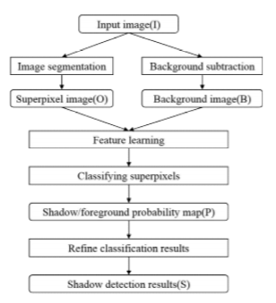
그림자 검출 Flow
-Superpixel : 이미지 전 처리 작업에서 많이 사용하는 기법 중에 하나로 pixel들을 색 등의 저레벨 정보를 바탕으로 비슷한 것끼리 묶어서 ‘큰 pixel'을 만드는 작업이다.
이 '커다란 pixel'들은 추후의 이미지 처리 과정에서 마치 하나의 pixel처럼 다루어지게 된다.
-Superpixel을 구하는 방법들은
Simple Linear Iterative Clustering(SLIC)
Superpixels Extracted via Energy-Driven Sampling (SEEDS) 이 있다.

Slide 4
CNN
전처리 과정 : superpixel을 얻어낸 후, 주어진 영상 내에 있는 모든 화소에 대해 그림자(shadow)/전경(foreground) 구별을 하는 대신 수퍼픽셀 영역 별 로 그림자/전경 구별을 한다.
시스템의 처리 속도를 향상 시킬 수 있을 뿐 아니라, 같은 클래스를 가질 가능성이 높은 화소를 미리 묶어 이후 CNN 구조에서 이 영상에 대해 더 좋은 특징을 추출할 수 있도록 한다.
CNN 구조를 학습할 때에는 수퍼픽셀 별 그림자/전 경 분류 결과를 그라운드 트루스를 통해 알아내어 CNN 학습에서의 label로서 이용한다.

Slide 5
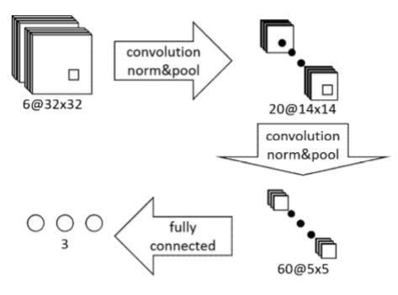
CNN architecture
입력 : 32(가로) × 32(세로) × 6(채널)
출력 : 3개의 클래스에 대한 확률 값
(그림자, 전경, 그 외)
-총 7개의 Layer로 구성
: 2개의 Convolution 층과 2개의 subsampling층 + 3개의 fully connected 층

Slide 6
마르코프 랜덤필드 (MRF: Markov Random Field)

